Slide 1
Genetik og genetiske egenskaber
Hvad arver du? Hvordan arver du?
Og hvorfor ser du ud, som du gør?

Slide 2
Dagens plan
Opsamling på proteinsyntesen m. ”Cheat Sheet”.
Lektien – gå sammen i mindre grupper og diskuter lektien.
Opsamling – noget der var svært eller vi skal have afklaret?
Tavle: Nedarvning, Mendels 1. lov (kønscelleloven) og krydsningsskema og stamtavler
Opgaver: Monogene sygdomme
Næste gang: Øvelse – enten i dag eller tirsdag. Sidste gang inden ferien.

Slide 3
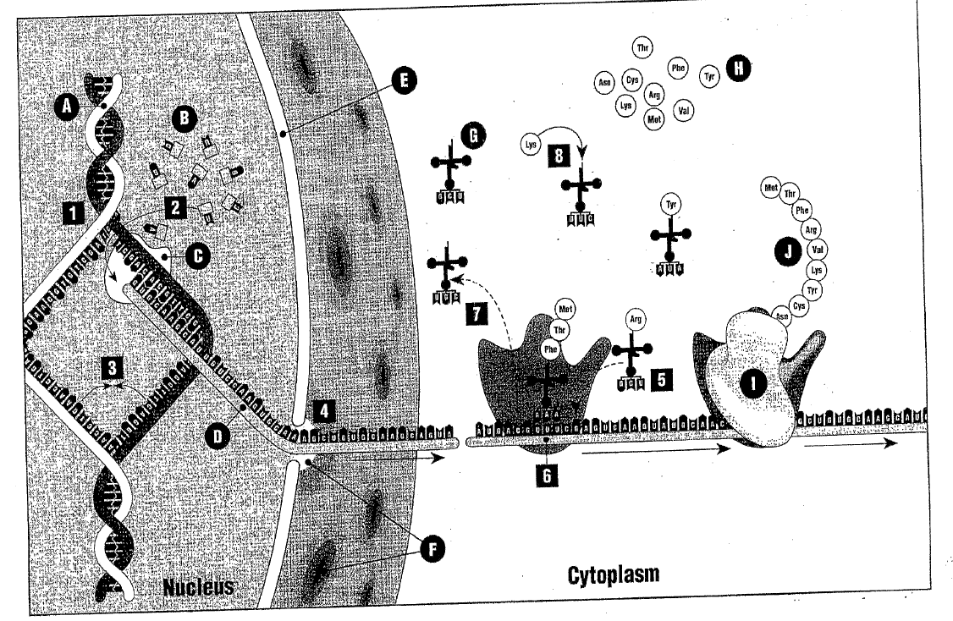

Slide 4
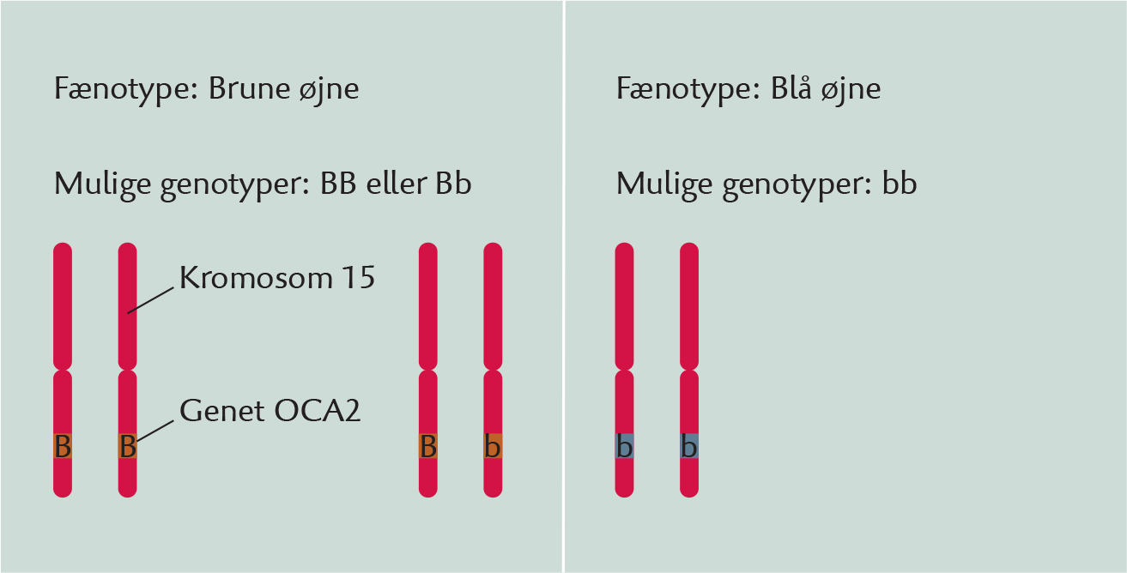
Lektien
Gå sammen i mindre grupper og snak sammen om følgende begreber:
  X- og Y-kromosomer
  Allel
  Genotype
  Homozygot
  Heterozygot
  Fænotype
  Dominant
  Recessiv.

Slide 5
Nedarvning
Vores egenskaber nedarves enten ved autosomal nedarvning (foregår via kromosom 1-22) eller ved kønsbunden nedarvning (via X- eller Y-kromosomerne).
Hvis nedarvningen af en egenskab eller en genetisk sygdom kun sker ved ét enkelt gen, så kaldes det for en monogen sygdom/egenskab.

Slide 6
Mendels 1. lov - kønscelleloven
Mendel var en munk tilbage fra 1800-tallet, som undersøgte nedarvning via ærteblomster.
Mendels 1. lov lyder således:
  ”Ethvert individ har 2 allelle gener for hver egenskab som adskilles ved dannelsen af kønsceller. Ved denne adskillelse dannes der lige mange kønsceller med hver allel.”
  ”Hunlige og hanlige kønsceller forenes tilfældigt ved befrugtning.”
Kønsceller er den samlede betegnelse for både sædceller og ægceller.
Mendels 1. lov siger dermed, at én kønscelle kun indeholder det ene af individets 2 alleler fra hver genpar.
Kønsceller dannes ved processen, som kaldes meiose, hvor hver kønscelle kun indeholder én kopi af hver kromosom.

Slide 7
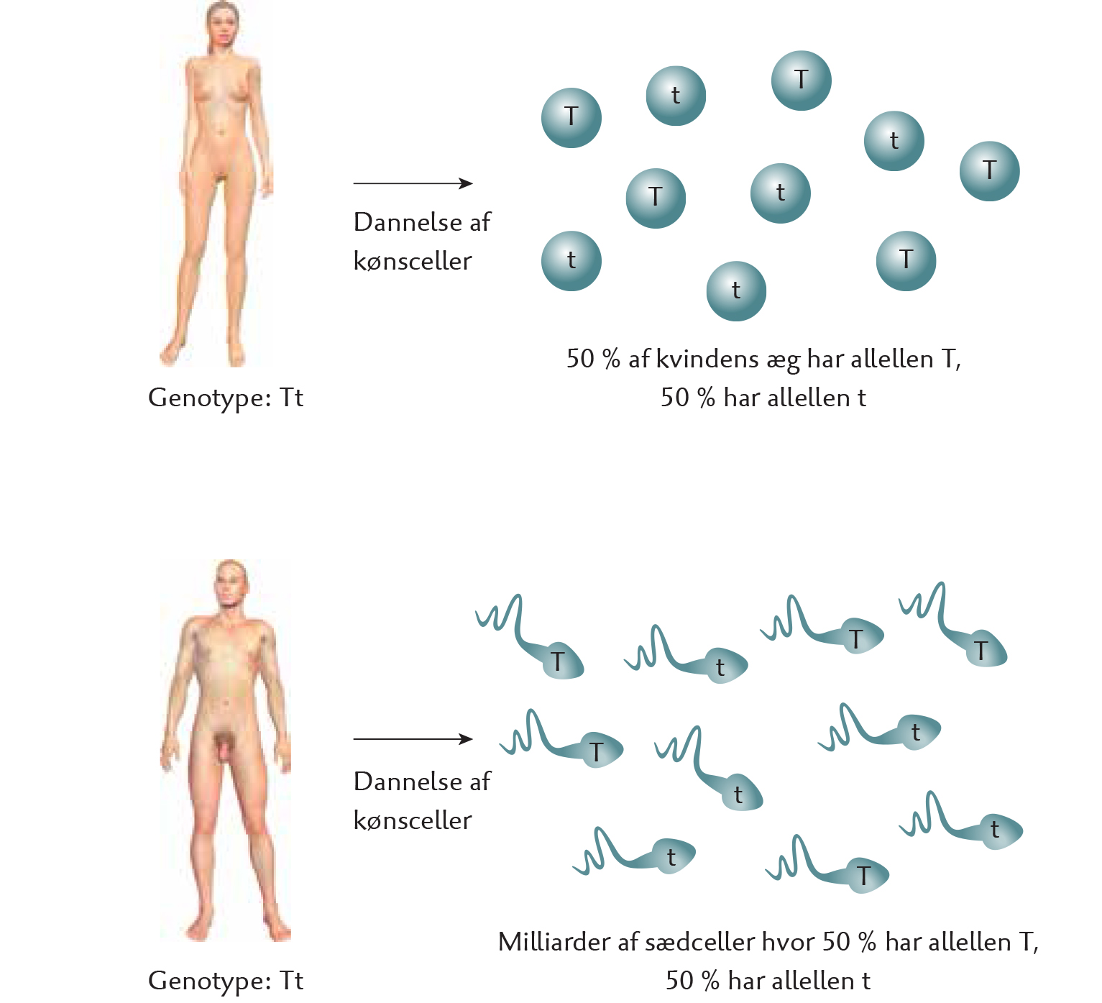
Begge figurer er heterozygote.
Hvis disse to skal have et barn sammen, så kræver det kun 1 sædcelle og 1 ægcelle.
Der dannes lige mange sædceller og ægceller med allelen T og t.
Det befrugtede æg skabes ved en tilfældighed ifølge Mendels 1. lov, og derfor er det en tilfældig ægcelle og en tilfældig sædcelle der møder hinanden.
Dermed er der 50% sandsynliged for, at en ægcelle har allelen t og 50% sandsynlighed for at sædcellen har allelen t.
Sandsynligheden for barnet bliver dermed 50%*50% = 25%. (dermed 50% chance for, at barnet bliver homozygot.)

Slide 8
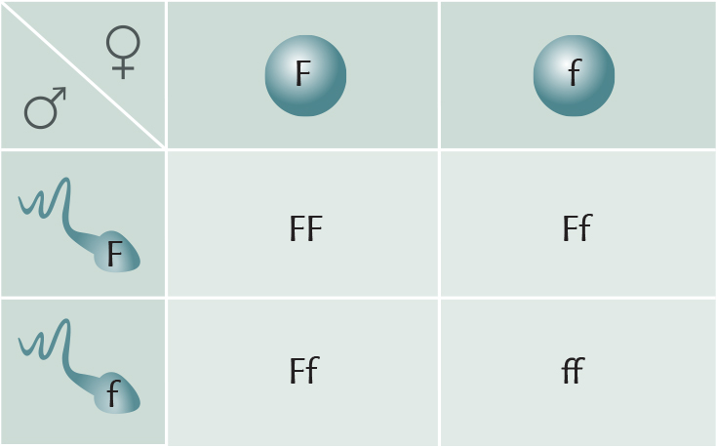
Krydsningsskema
Er en af de mest anvendte metoder til at forudsige nedarvning af bestemte typer af egenskaber. Det er hvad man forventer af en krydsning mellem to individer.
Man finder dermed sandsynligheden for, hvilken genotype det kommende barn kan få.

Slide 9
Stamtavler - nedarvning
Stamtavler, er ligesom krydsningsskemaer, en vigtig måde at undersøge, hvordan genetiske egenskaber nedarves.
En stamtavle viser de enkelte individers fænotyper i en familie.
Der er en standard måde at tegne en stamtavle på:
  Mænd = firkanter.
  Kvinder = cirkler.
  Farverne viser individernes fænotype for en bestemt egenskab.
  Vandrette streger mellem to personer = har fået børn sammen.
  Streger der udgår fra de vandrette streger mellem to = børn de har fået sammen.
  Rækkerne = generationer, man starter med den ældste og bevæger sig ned.

Slide 10
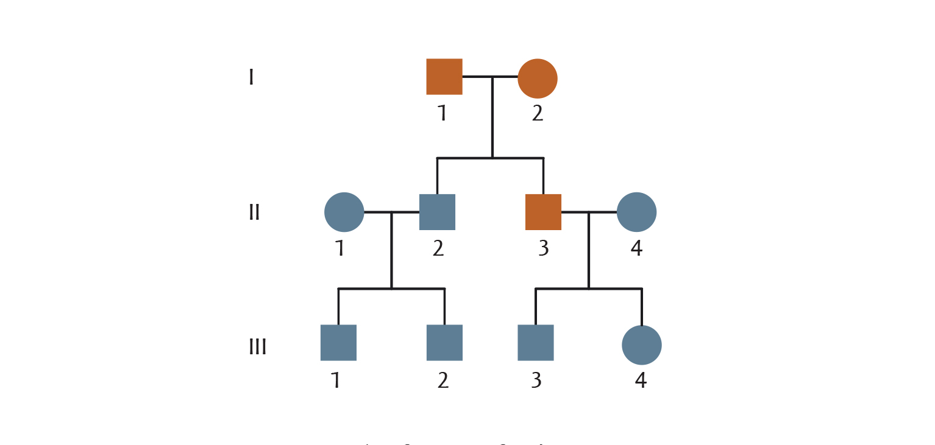
Øjenfarve i en familie. Brune/orange = personer med brune øjne. Blå = personer med blå øjne.
Den blå egenskab er recessiv, derfor må alle de blå individer have fænotypen bb, dem med brune øjne må mindst have et B i deres fænotype. Da alle de brunøjede får mindst ét barn med blå øjne, må de have fænotypen Bb.

Slide 11
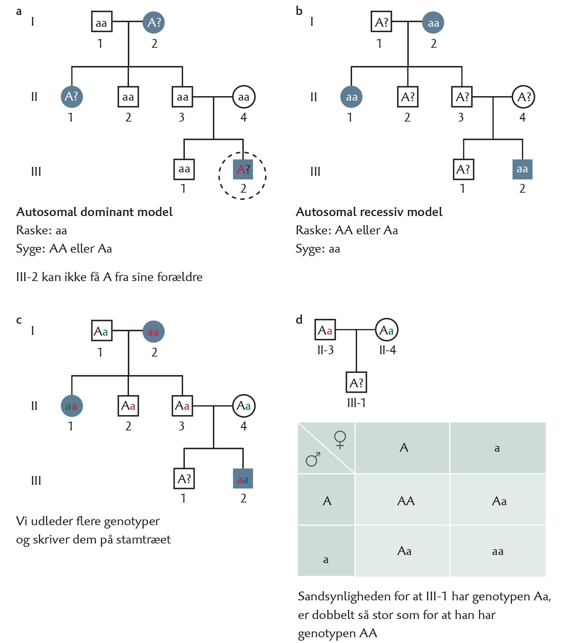
Analyse af stamtavler

Slide 12
Øvelse: Monogene sygdomme
Gå sammen i mindre grupper og åben dokumentet ”Biologi C – opgave Monogene sygdomme” på Lectio.
I skal nu vælge en sygdom som præsenteres på figuren i dokumentet og udfylde spørgsmålene i dokumentet.
Vi samler op fælles med, at et par af grupperne præsentere deres sygdomme for klassen.

Slide 13
Næste gang: Øvelse
Vi holder øvelse i dag eller tirsdag i næste uge.
Det er også sidste gang inden vi rammer ferie.

